Slide 1
SIP流程改善類型
Z-ORG “PR TO Po”作业优化
Presenter: Yan Yu
Department: AVMCB0
Start date:2018.06

Slide 2











描述專案來源
Define
￭名词解释：
    为AUO做代工的代工厂
    Purchase Requisition
    请购单
    Purchase Order
    具有法律效力的订购单
Notes:
Pg <number>

Slide 3
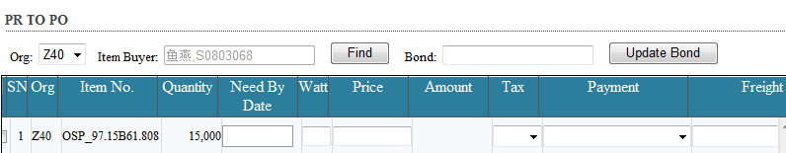


描述專案來源
Define
￭PR TO PO作业介绍：
①选ORG
②点Find
⑤点击“Update Bond”
④输入“BR”
⑥选需求日期
⑦填入“91”
③点全选
⑧
检查单价是否为当季有效
⑨点击 “Save”
⑩点击“Create PO”
缺点：
1、第4、5、6、7步需人工手动点击或输入、机械性重复作业
2、 第8步单价的“Effect Date”列没有是否为有效单价的提示
3、工单和PO 一一对应，无数张工单衍生无数张PO
Notes:
Pg <number>

Slide 4
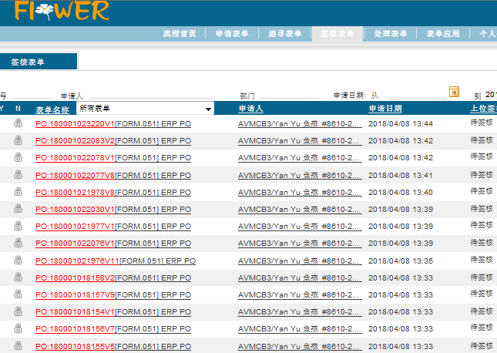


描述專案來源
Define
表单太多，
机械性的签核
点点点；浪费时间
机械性的重复作业太多，是否可以通过大数据由系统智能化直接带出来？
让大家把时间用在刀刃上！
Notes:
Pg <number>

Slide 5
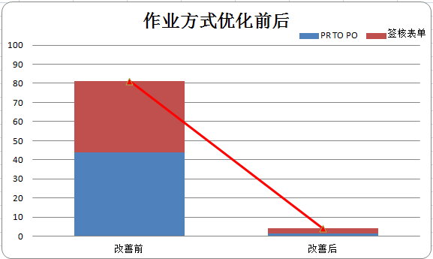
Define
设定改善目标
￭作业方式优化后，由之前总作业时间81.25min下降至5min，改善幅度94%
buyers
boss
81.25min
5min
时间就是金钱
user | 作业
buyers | PR TO PO+签核表单
boss | 签核表单
Notes:
Pg <number>

Slide 6






描述專案來源
Define
User
Input
Process
Output
Request
Customer
AWMS
开立工单&REL
产生PR
Buyers
PMS
PR TO PO
PO
可入帐
Z-ORG
抛出Flower
Flower
Flower
签核
Notes:
Pg <number>

Slide 7
Define
团队介绍
职务 | 姓名 | 部门 | 职称 | 分机 | E-mail | 职责
Champion | 唐华国 | AVMC00 | 处長 | 8610-1841 | Nelson.Tang@auo.com | Review 進度, 提供協助
Champion | 殷明君 | AVMCB0 | 经理 | 8610-1845 | David.Yin@auo.com | Review 進度, 提供協助
Champion | 丁国华 | AVMCB3 | 课长 | 8610-1882 | Kyo.Ding@auo.com | Review 進度, 提供協助
Presenter | 鱼燕 | AVMCB3 | 工程师 | 8610-2446 | Yan.yu@auo.com | 工作调度及进度规划 资料收集与方案确认 上线前测试
Member | 蒋彩霞 | AVMCA1 | 工程師 | 8610-1844 | Caixia.Jiang@auo.com | 改善方案讨论 上线前测试
Member | 饒如祥 | AVMCC3 | 工程師 | 8610- 1884 | Gray.Rao@auo.com | 改善方案讨论； 上线前测试
Member | 張雅智 | AITBT2 | IT 工程師 | 8607-1278 | Athena.Chang@auo.com | 针对改善方案进行系统逻辑梳理、程式编写； 协助User进行测试过程中异常的修改；

Slide 8
Define
专案计划表
Progress
W806 W808 W810 W814 W819 W822
定义阶段D
量测阶段M
分析阶段A
改进阶段I
控制阶段C
时间轴
2-10 2-24 3-8 4-6 5-11 5-31
Remark: 各阶段On Schedule進行
Notes:
Pg <number>

Slide 9
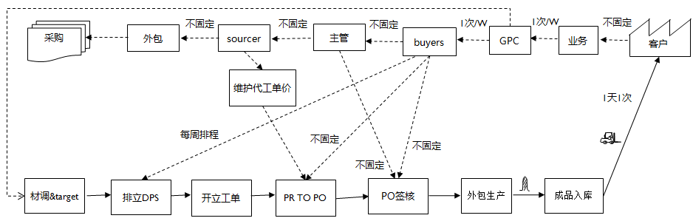
Measure
￭改善前价值流程图：
mail + Excel
480min
GPS系统
Excel
480min
Excel
5min
AWMS系统
43.75min
AWMS系统
37.5min
Flower系统
720min
120min
SRM系统
965min
5min
840min
41.45min
34.8min
总制造时间1886.25min,无价值作业时间total 76.25min；

Slide 10
尋找攻堅點
Analyze
￭PR TO PO详细作业流程图：
问题点：
1.BR需要手动填
2.每条line 重复填写
Need by date、input level等、而且每条line 填的内容都一样，重复作业；
选ORG
点find
输入BR
Update Bond
第一条line
选need by date
第一条line
填入input level
系统带出单价等PO信息
第一条line对应的PO
第二条line
选need by date
第二条line
填入input level
系统带出单价等PO信息
第二条line对应的PO
第三条line
选need by date
第三条line
填入input level
系统带出单价等PO信息
点Create PO
第三条line对应的PO
第N条line
选need by date
第N条line
填入input level
系统带出单价等PO信息
第N条line对应的PO
Notes:
Pg <number>

Slide 11

尋找攻堅點
Analyze
￭PR TO PO详细作业流程图：
选ORG
BR代表保税，Z-ORG的都是保税品；为何系统不能智能带出？
点find
输入BR
Update Bond
Need by date是否可默认？
Input level 是否有规律可循，系统大数据中也能智能带出？
第一条line
选need by date
第一条line
填入input level
系统带出单价等PO信息
第二条line
选need by date
第二条line
填入input level
系统带出单价等PO信息
第三条line
选need by date
第三条line
填入input level
系统带出单价等PO信息
点Create PO
第N条line
选need by date
第N条line
填入input level
系统带出单价等PO信息
Notes:
Pg <number>

Slide 12
尋找攻堅點
Analyze
￭PO flower生成说明：
工单1
PR TO PO
PO flower 1
签核人A
签核人B
签核人F
工单2
PR TO PO
PO flower 2
签核人A
签核人B
签核人F
工单3
PR TO PO
PO flower 3
签核人A
签核人B
签核人F
工单N
PR TO PO
PO flower N
签核人A
签核人B
签核人F
问题点：
工单和PO一对一；产生flower数量多；
PO Buyers及主管需要签核大量flower表单；
=> 工单和PO是否可多对一？

Slide 13
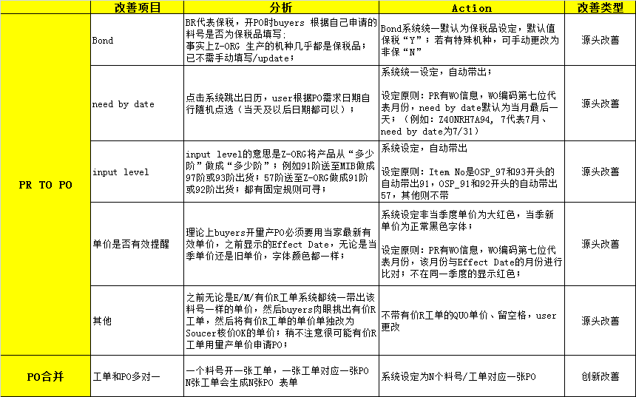
提出最佳改善對策
Improve

Slide 14
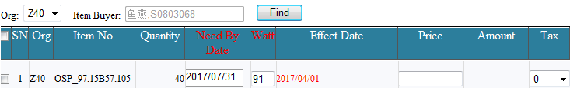


Improve
提出最佳改善對策
根据工单编码自动带出need by date；
原则：工单第7位对应的月份设定为该月底最后一天
￭I-1 PR TO PO改善后图示：
Effect Date是4月，而need by date是7月；即price非当季最新单价，红色mark
Input level 根据Item No的料阶系统默认带出；
原则： Item No是OSP_97和93开头的自动带出91，OSP_91和92开头的自动带出57，其他则不带
Bond 系统默认为“Y”代表保税；若特殊状况，非保税手动改“N”

Slide 15
Improve
提出最佳改善對策
￭I-2 PO合并改善后：多张工单对应一张PO
工单1
PR TO PO 1
工单2
PR TO PO 2
PO flower 1
签核人A
签核人B
签核人F
工单3
PR TO PO 3
工单N
PR TO PO N

Slide 16
Improve
￭改善后价值流程图：
mail + Excel
480min
GPS系统
Excel
480min
Excel
5min
AWMS系统
2.3min
AWMS系统
2.7min
Flower系统
720min
120min
SRM系统
改善后总制造时间1810min，较之前1886.25min改善76.25min；

Slide 17
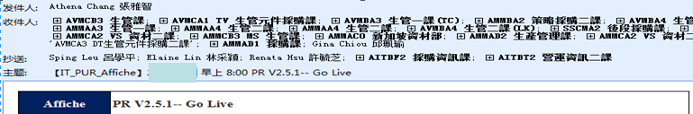
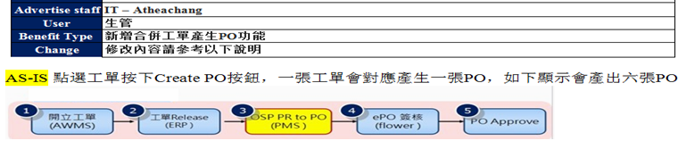


Control
确认目标达成状况
￭改善已上线,上线公告
界面一打开，need by date\input level\Bond已根据规则自动带出；
Effect date 2018/4/1与需求的7月非当季度、故显示红色；

Slide 18
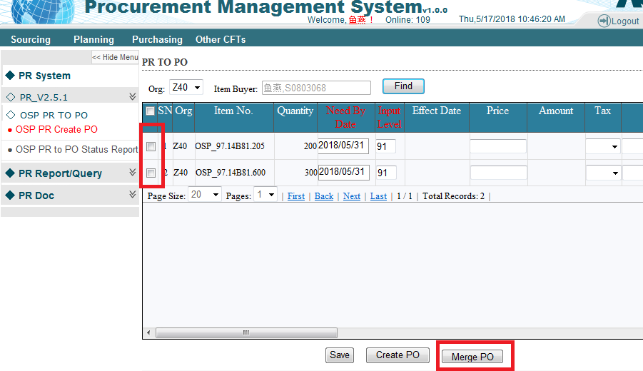
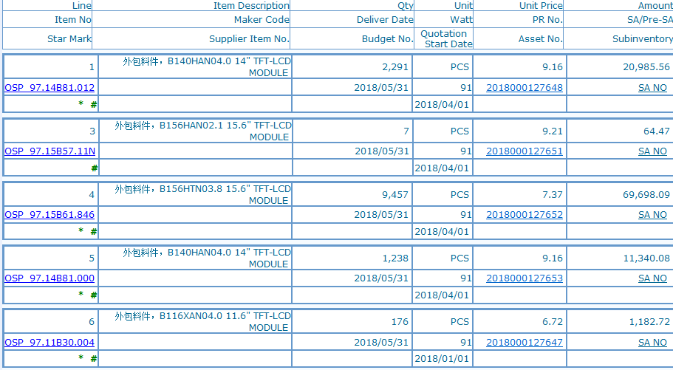
Control
确认目标达成状况
￭Flower表单签核上线，
1. 改善后作业界面：勾选”Merge PO”
2.Merge PO”后成功实现多个料号集中在一张PO

Slide 19
Control
确认财务效益
平均每月PR TO PO数量
Type | Z30&Z31 | Z40 | Z83 | Total
M | 92 | 54 | 50 | 196
E | 10 | 25 | 10 | 45
R | 12 | 100 | 20 | 132
TOTAL | 114 | 179 | 80 | 373
改善前人均每月开立PO 125张
数据来源：
ERP&PMS系统2017年10~12月PO量
Ver | PR TO PO和签核表单次数 | 单次耗时耗(s) | Total花费时间
 |  |  | Sec | Min
改善前 | 125 | 21 | 2625 | 43.75
改善后 | 9 | 10 | 90 | 1.5
Gap | -116 | -11 | -2535 | -42.25
改善后buyers人均每月节省42.25min
buyers 人均节省42.25min/M、boss 人均节省34.8min/M
buyers 薪资按3.4RMB/min，boss薪资按8.3RMB/min，
AUO目前有效Z-ORG有52个，那么节省
buyers 3.4*42.25*52=7,469.8RMB/M
Boss 8.3*34.8*52*3=45,059.04RMB/M
Total节省52,528.84RMB/M，一年节省630,346.08RMB/M
时间就是金钱！
Ver | 主管签核表单 | 单次耗时耗(s) | Total花费时间
 |  |  | Sec | Min
改善前 | 125*3人=375张 | 6 | 2250 | 37.5
改善后 | 9*3人=27张 | 6 | 162 | 2.7
Gap | -348 |  | -2088 | -34.8
改善后主管人均每月节省34.8min
Notes:
Pg <number>

